Slide 1

THEMA 2 · ABEND 22
Git und GitHub, Teil 2
Zwei ändern dieselbe Zeile, ein Fehler wird zurückgenommen und Änderungen kommen über Branches und einen Pull Request auf main.
Montag, 9. November 2026 · 18:00 bis 21:00 Uhr

Slide 2
ABLAUF
Was uns heute Abend erwartet
18:00
Besprechung Teil 1: jede Station mit Lösung
18:20
Pull und Konflikte: abgelehnter Push, git pull, Konflikt lösen
18:35
Einen Fehler zurücknehmen: vor dem Push reset, danach revert
18:40
Branches und Pull Request: die Grundidee
18:55
Pause
19:05
Praxiszeit: weiter, wo ihr am Mittwoch aufgehört habt
20:35
Auswertung und Lösungen
20:50
Ausblick: Verfügbarkeit und Redundanz
Heute weniger Theorie und 90 Minuten Praxis, damit alle mit Teil 1 fertig werden.
Einstieg
1/17

Slide 3
01
Pull und Konflikte
Was passiert, wenn zwei Personen gleichzeitig ändern.

Slide 4
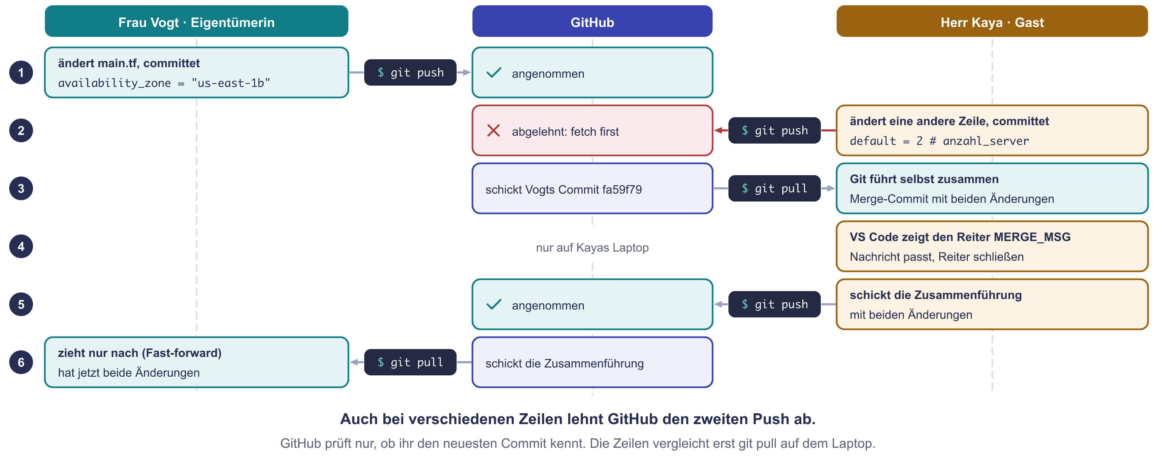
KENNEN MANCHE SCHON VOM ÜBEN AM MITTWOCH
Verschiedene Zeilen, trotzdem abgelehnt
Pull und Konflikte
2/17

Slide 5
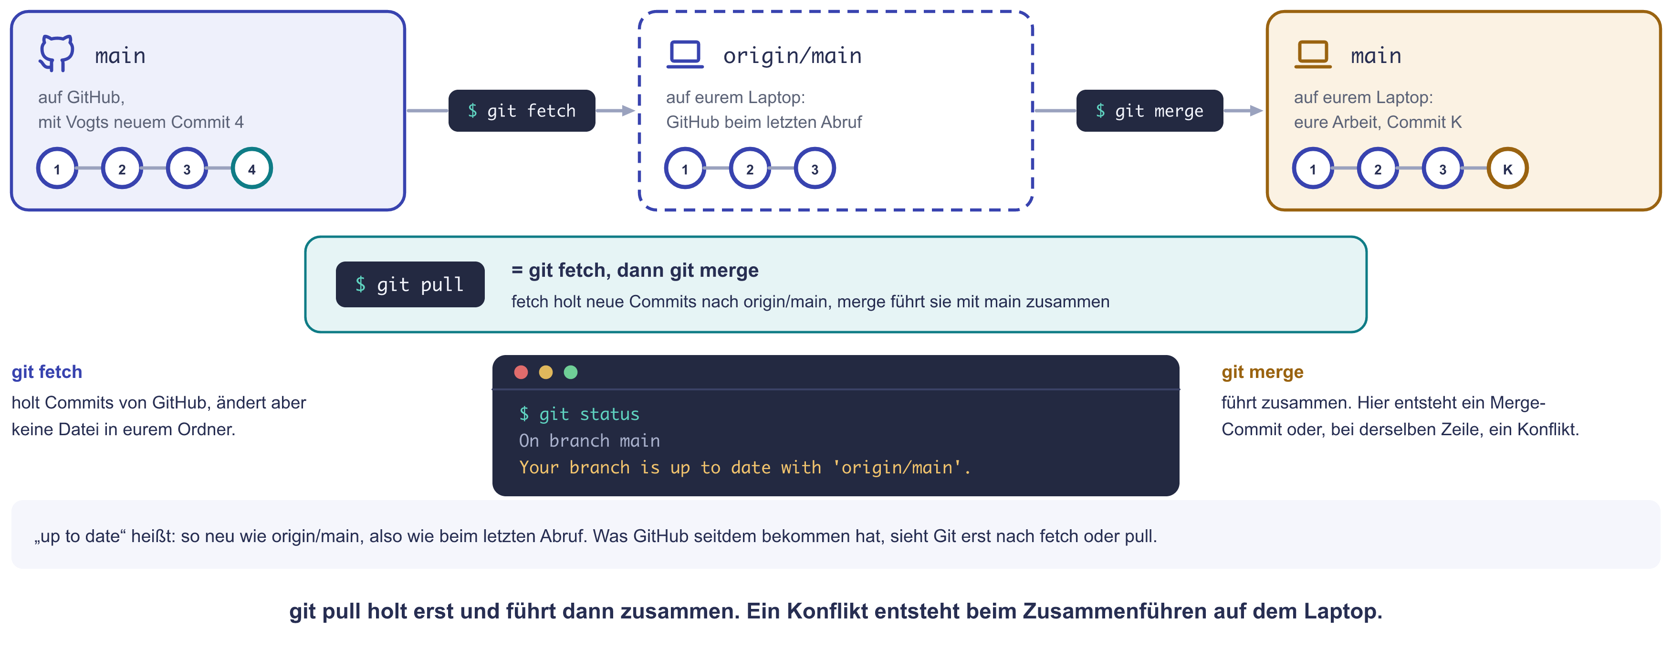
HOLEN UND ZUSAMMENFÜHREN
Was git pull eigentlich macht
Pull und Konflikte
3/17

Slide 6

BEISPIEL: BEIDE ÄNDERN AVAILABILITY_ZONE IN MAIN.TF
Wenn beide dieselbe Zeile ändern
Pull und Konflikte
4/17

Slide 7
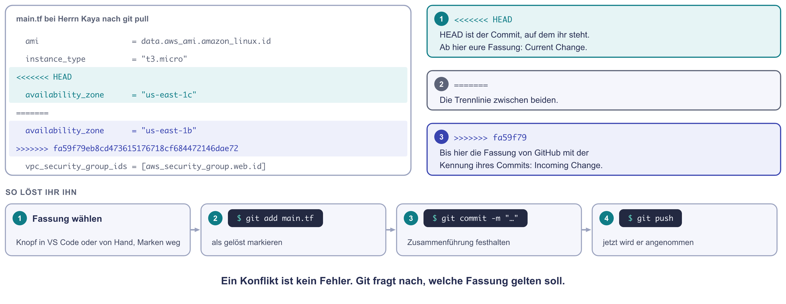
DREI MARKEN, EINE ENTSCHEIDUNG
Der Konflikt in der Datei
Pull und Konflikte
5/17

Slide 8
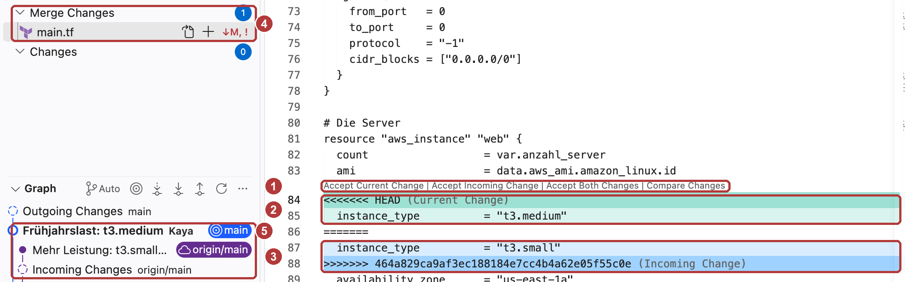
SO SIEHT ES GLEICH IN STATION 2 AUS
Den Konflikt in VS Code lösen
1
Knöpfe: eine Fassung oder beide übernehmen
4
Merge Changes: Dateien mit offenem Konflikt
2
Current Change: eure eigene Fassung
5
Graph: euer Commit und der von GitHub
3
Incoming Change: die Fassung von GitHub
Danach: vormerken, committen, pushen
Pull und Konflikte
6/17

Slide 9
02
Fehler zurücknehmen
Vor dem Push zurückspringen, nach dem Push zurücknehmen.

Slide 10
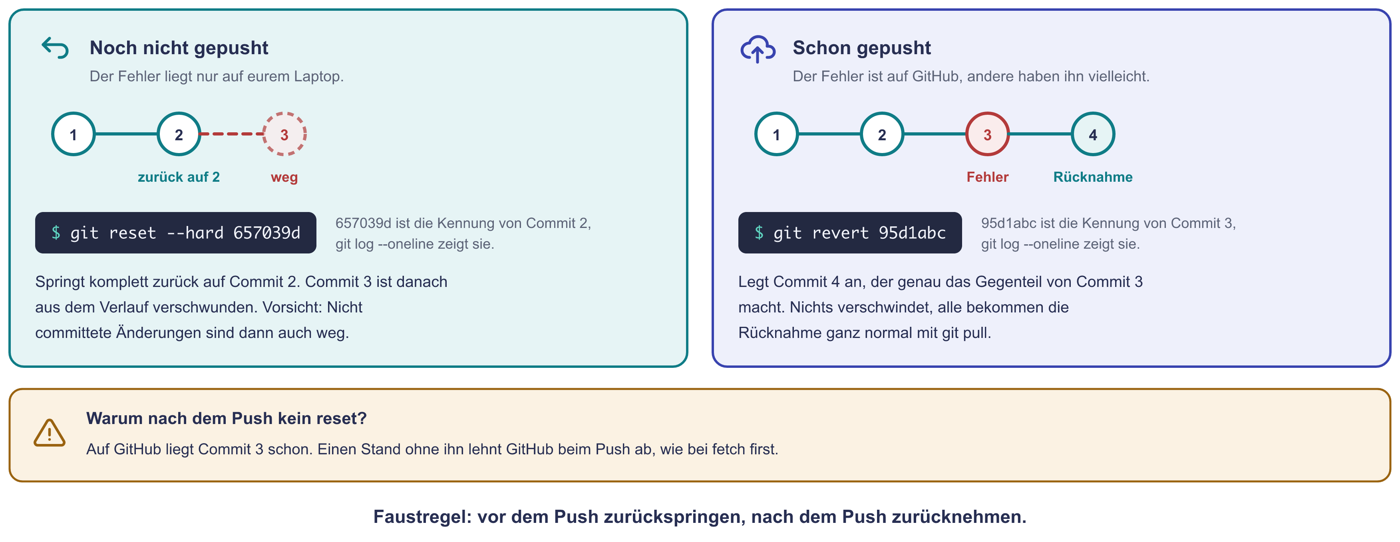
ZWEI WEGE, EINE FAUSTREGEL
Einen Fehler zurücknehmen
Fehler zurücknehmen
7/17

Slide 11
03
Branches und Merge
Die Grundidee: erst daneben arbeiten, dann prüfen lassen.

Slide 12
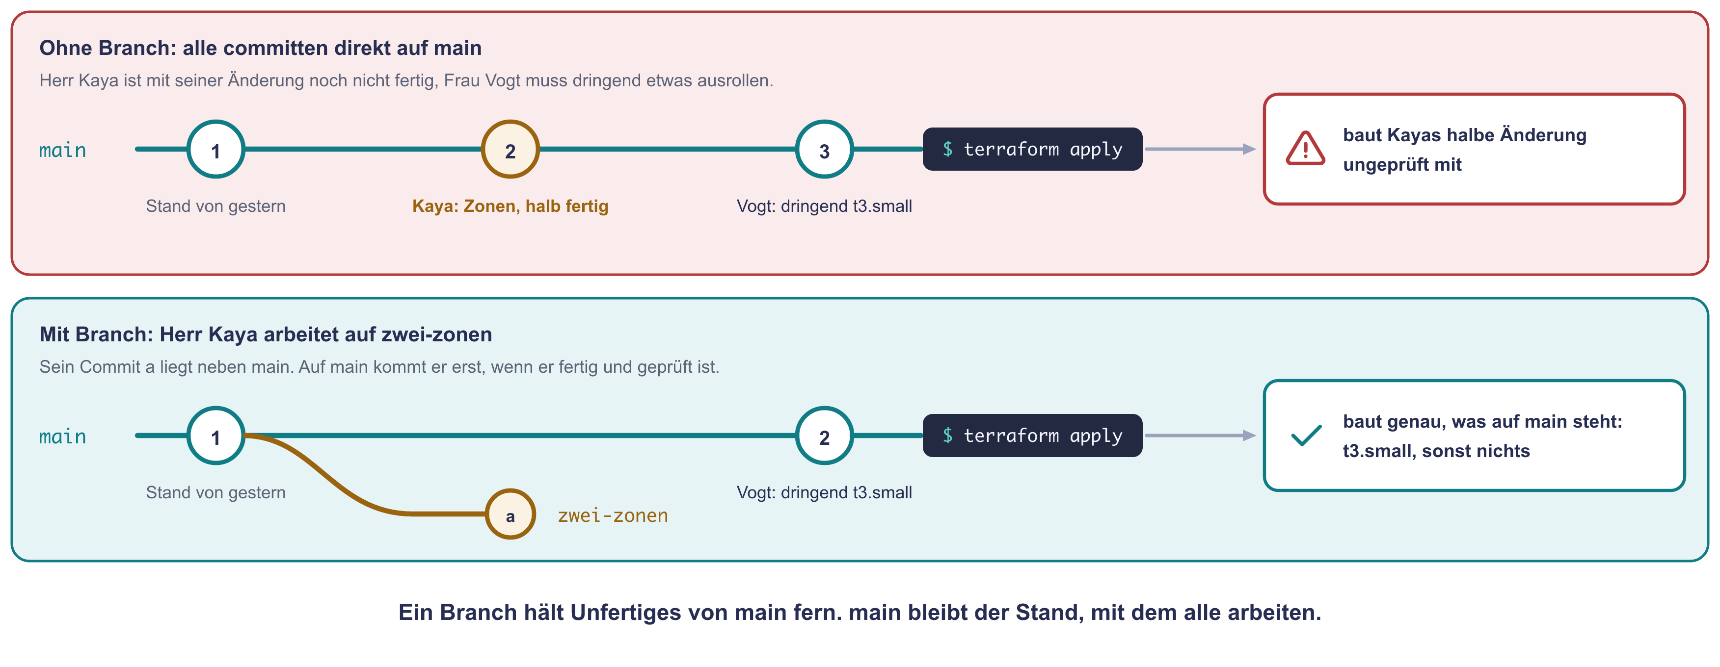
WARUM TEAMS MIT BRANCHES ARBEITEN
Halbfertiges gehört nicht auf main
Branches und Merge
8/17

Slide 13
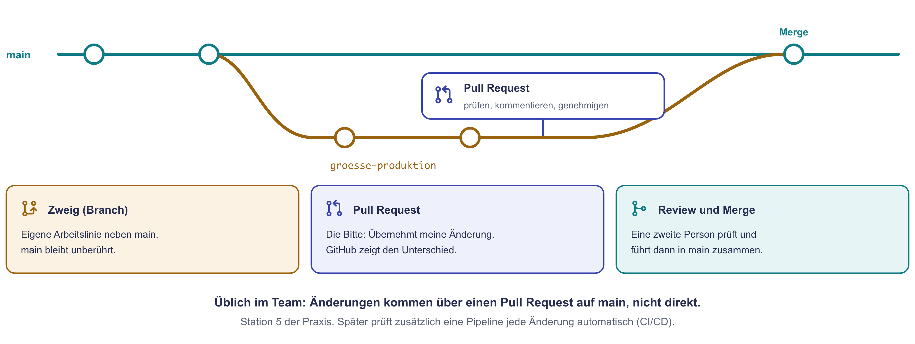
VON DER ÄNDERUNG BIS MAIN
Branch und Pull Request im Team
Branches und Merge
9/17

Slide 14
04
Praxiszeit
Weiter, wo ihr am Mittwoch aufgehört habt.

Slide 15
PRAXISZEIT · 19:05 BIS 20:35
So läuft die Praxiszeit
Teil 1 noch nicht fertig?
Teil 1 fertig?
Macht in Teil 1 da weiter, wo ihr am Mittwoch aufgehört habt, bis einschließlich Station 5.
Üben mit dem eigenen Verlauf dürft ihr überspringen.
Danach geht es in Teil 2 mit Station 1 weiter.
Teil 2, Station 1 bis 5: Konflikt, alte Stände, Branches und Merge, Pull Request.
Schnell fertig? Bonus 1 bis 3 und eine Denkaufgabe stehen auf der Seite.
Jetzt öffnen, alles steht auf der Kursseite
Teil 1: jacobmenge.github.io/kurs-unterlagen/git/praxis-voltrad/
Teil 2: jacobmenge.github.io/kurs-unterlagen/git/praxis-voltrad-2/
Praxiszeit
10/17

Slide 16
SO ARBEITET IHR HEUTE
Spielregeln
Ihr arbeitet in denselben Breakout-Räumen wie am Mittwoch. Wer schon weiter ist, hilft den anderen.
Teil 2: Station 1, 3 und 4 allein, Station 2 und 5 im Ring. Ist die Person aus eurem Ring noch in Teil 1, nehmt ihr die Variante für eine Person.
Windows: Alle Befehle laufen in PowerShell, im Terminal von VS Code.
Ihr schreibt keinen Code. Befehle und Zeilen kopiert ihr von der Kursseite.
Wo eine Vorhersage steht: erst notieren, dann ausführen.
Hängt ihr fest: erst die Tabelle „Wenn es klemmt“, dann über „Um Hilfe bitten“ Jacob in den Raum holen.
Praxiszeit
11/17

Slide 17
AUSWERTUNG
Was habt ihr herausgefunden?
1
Welche Meldung kam beim abgelehnten Push? Was bedeuten die drei Marken?
2
Warum musste der Eigentümer beim letzten git pull nichts entscheiden?
3
Warum nehmt ihr nach dem Push nicht auch git reset?
4
Was stand auf main, solange die Änderung nur auf dem Branch lag? Und nach dem Merge?
5
Was ist im Pull Request passiert, als der Gast nachgebessert hat?
6
Denkfrage: GitHub ist eine Stunde nicht erreichbar. Was kann Voltrads IT noch tun, was nicht?
Jeder Raum sagt kurz, wie weit er gekommen ist.
Abschluss
12/17

Slide 18
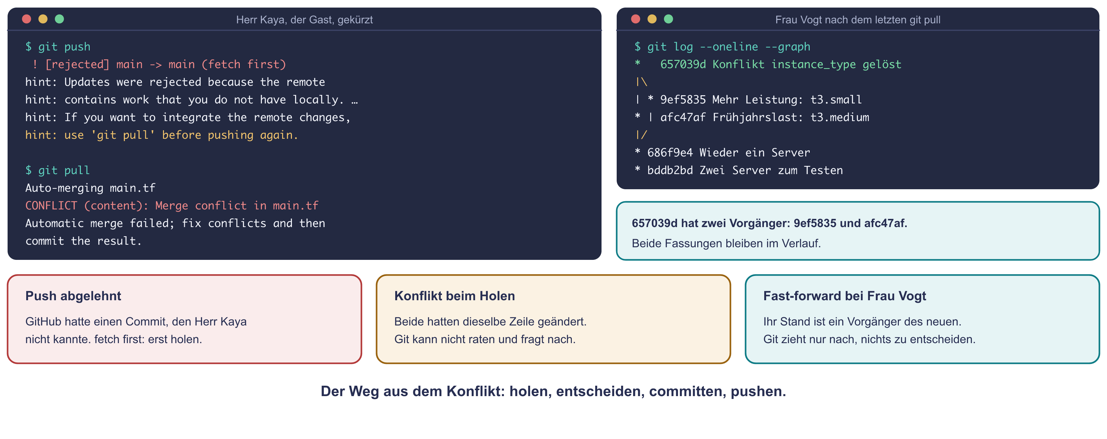
EURE AUFGABE
Eigentümer und Gast ändern dieselbe Zeile in main.tf, jeder anders. Wer als Zweiter pusht, wird abgelehnt, holt mit git pull und löst den Konflikt.
ABGELEHNT, KONFLIKT, ZUSAMMENGEFÜHRT
Station 2 · Lösung
Abschluss
13/17

Slide 19
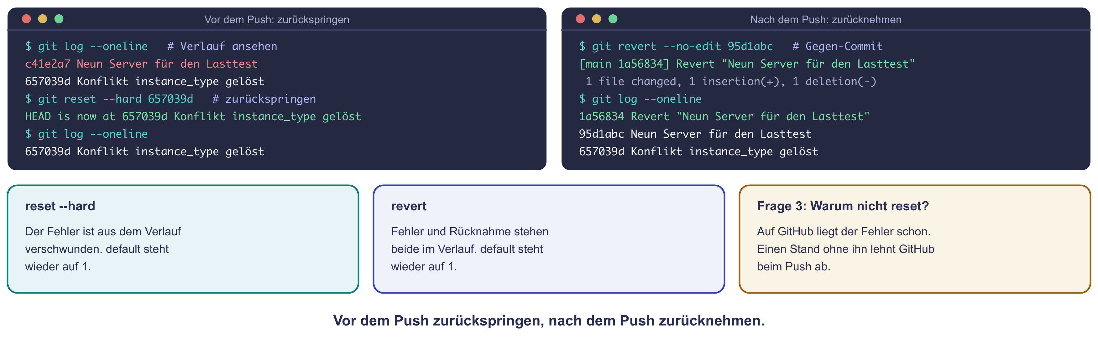
EURE AUFGABE
Ihr macht zweimal denselben Fehler. Vor dem Push springt ihr mit git reset zurück, nach dem Push nehmt ihr ihn mit git revert zurück.
EINEN FEHLER ZURÜCKNEHMEN
Station 3 · Lösung
Abschluss
14/17

Slide 20
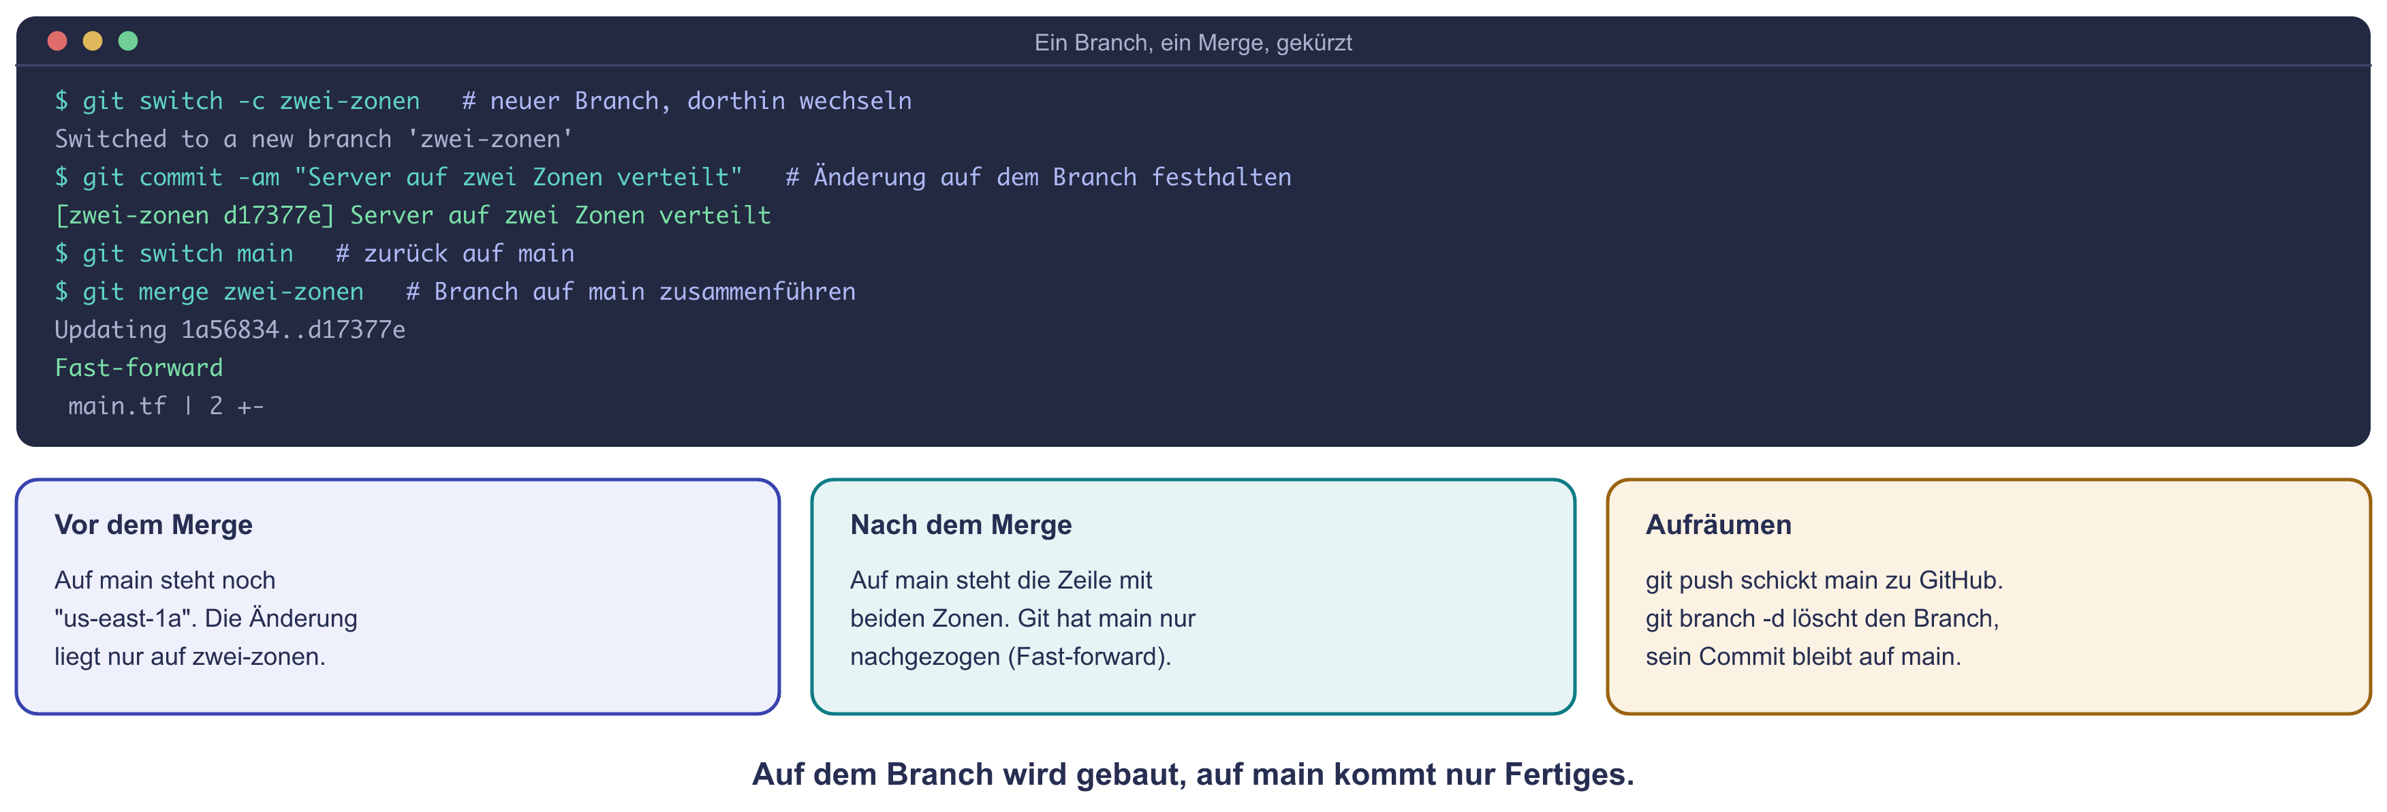
EURE AUFGABE
Ihr baut die zwei Zonen auf einem eigenen Branch, wechselt zurück auf main und seht, dass dort noch nichts geändert ist. Dann führt ihr den Branch zusammen.
EIN BRANCH FÜR EINE ÄNDERUNG
Station 4 · Lösung
Abschluss
15/17

Slide 21
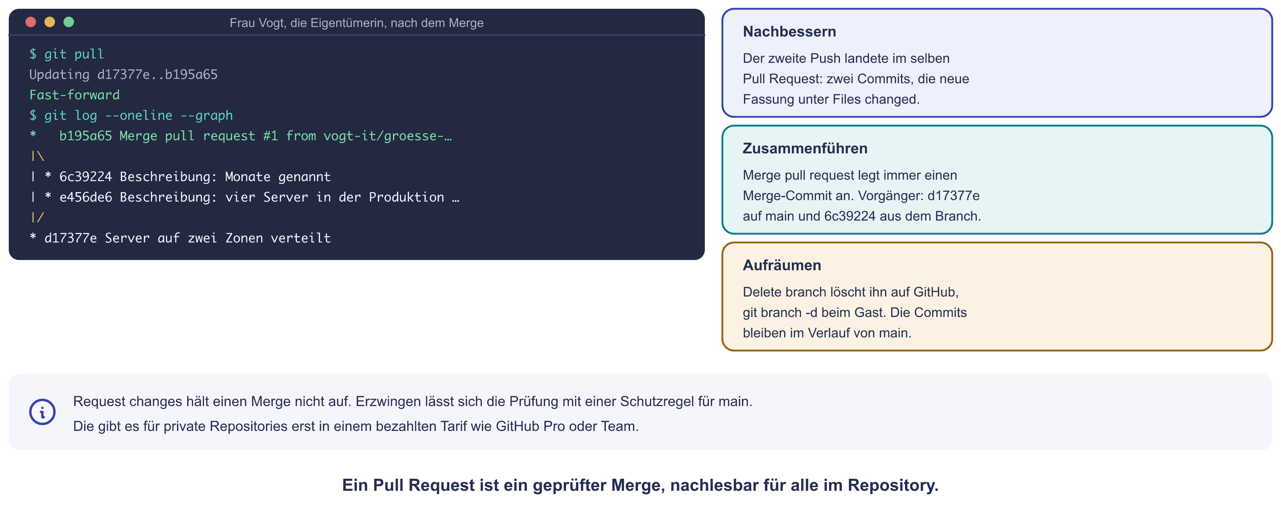
EURE AUFGABE
Der Gast schlägt eine Änderung über einen Branch und einen Pull Request vor. Der Eigentümer prüft, wünscht eine Korrektur und führt dann zusammen.
DER PULL REQUEST IM VERLAUF
Station 5 · Lösung
Abschluss
16/17

Slide 22
AUSBLICK
Bis Mittwoch
Euer Repository voltrad bleibt privat auf GitHub. Später prüft dort eine Pipeline jede Änderung automatisch.
Mittwoch: Verfügbarkeit
Das nehmt ihr mit
Nichts vorbereiten
Wie viele Stunden darf ein System ausfallen? Wir rechnen mit Voltrads Zahlen und testen zwei Webserver.
Konflikte lösen, git revert, Branches mit switch und merge, ein Pull Request mit Review.
Repository und Ordner bitte nicht löschen. Am Mittwoch braucht ihr Docker Desktop vom September wieder.
Nächster Termin: Mittwoch, 11. November um 18:00 Uhr, Verfügbarkeit und Redundanz.
Abschluss
17/17

Slide 23
Auf main kommt nur Geprüftes.
Konflikte löst ihr in der Datei, Fehler nimmt git revert zurück.
Mittwoch, 11. November · 18:00 Uhr

